Slide 1
Рекомендации родителям школьников, изучающих английский язык в школе
Составитель:
Бубликова З.Т.,
учитель английского языка,
МАОУ СОШ № 24

Slide 2

Рекомендации
для
родителей
детей,
изучающих
иностранный
язык

Slide 3

Интересуйтесь тем, что нового узнал ваш ребёнок на уроке английского — это необходимо для поддержания интереса к изучению языка.

Slide 4
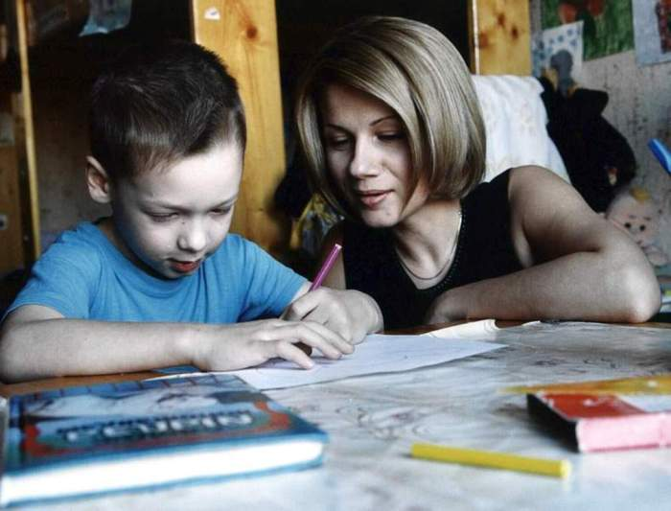
Помогайте детям готовиться к уроку: подбирайте вместе с ними картинки, наклеивайте фотографии, рисуйте на заданную тему.

Slide 5

Разделяйте
домашнее задание на несколько «порций» и распределяйте их по дням; единоразовое выполнение домашнего задания неэффективно (например, один день – выучить новые слова из словаря; второй день – прописать буквы алфавита в рабочей тетради; третий день – выучить буквы алфавита и т.д.);

Slide 6
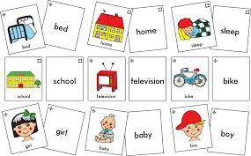
Делайте карточки с картинками и подписями к ним, чтобы легче запоминать слова

Slide 7


Контролируйте и помогайте при выполнении письменных и устных домашних заданий;
Следите за состоянием тетрадей, словарей и учебников;

Slide 8


Узнавайте домашнее задание по английскому языку в случае вынужденных пропусков занятий, например, по болезни.

Slide 9
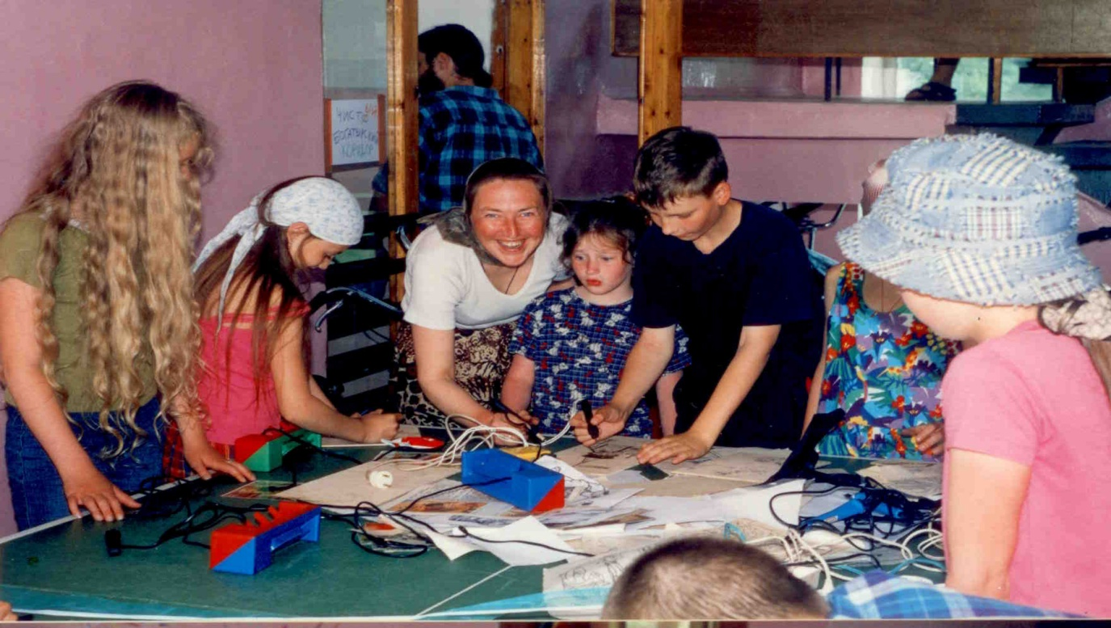
Проявляйте интерес к обучению. Обязательно интересуйтесь, что ребенок сегодня выучил, что у него получается, что вызывает затруднения. Ему нужно понимать, что вам не все равно, учится он или нет. Детям важно показывать значимость их работы, избегайте равнодушия.

Slide 10



Выбирайте хорошую литературу. Учебник не обязательно должен быть скучным. В книжных магазинах продаются замечательные пособия по английскому языку для детей, они изложены в легкой развлекательной форме, отлично проиллюстрированы.

Slide 11


Правильно поощряйте. Например, вы купили ребенку конфеты, скажите, что по-английски это “candy”. Можно покупать ребенку в награду наклейки с любимыми героями, пусть украшает ими тетради (а заодно и обои в своей комнате :-)). Решили сходить в зоопарк? Попробуйте вместе выучить названия животных на английском, пока гуляете.

Slide 12
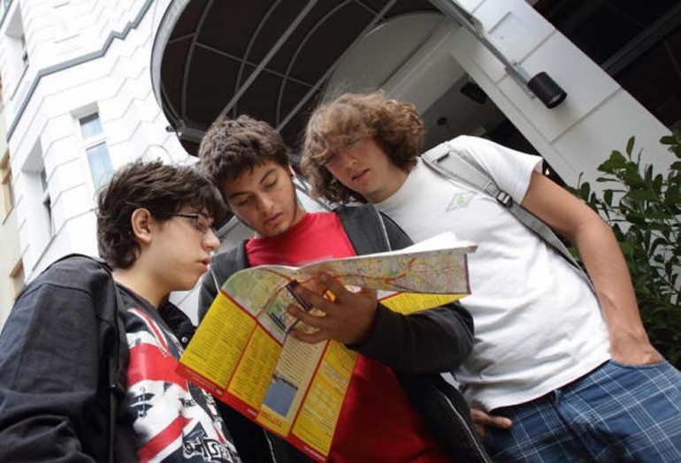
Дайте ребенку почувствовать себя важным. Приобрели новую технику? Попросите школьника помочь вам перевести надписи на гаджете. Поехали за границу? Пусть спросит дорогу к отелю или купит что-то в магазине, используя английский язык (конечно, это должно происходить под вашим присмотром).

Slide 13
Каждый день уделяйте
15 минут английскому языку

Slide 14

Учитесь вместе. Это совет для тех родителей, которые не учили английский в школе. Для вас использование вышеперечисленных методов пока затруднительно. Но не расстраивайтесь, выход есть всегда. Почему бы не начать учить английский вместе с ребенком? Хороший пример заразителен!

Slide 15
МОЖЕТ ЛИ РОДИТЕЛЬ ПОМОЧЬ СВОЕМУ РЕБЕНКУ В ИЗУЧЕНИИ АНГЛИЙСКОГО ЯЗЫКА?
Очень часто от родителей учеников можно услышать фразу: «Я не изучал английский язык и ничем не могу помочь своему ребенку!»
Давайте подумаем, на самом ли деле так уж беспомощны родители? Хотелось бы сразу отметить, что речь не идет о том, чтобы именно родители обучали своих детей всем видам речевой деятельности: (аудированию и чтению, говорению и письму, а также связанными с ними тремя аспектами языка – лексике, фонетике и грамматике).
Однако, узнать, как обстоят дела, и посодействовать овладению иностранным языком по силам любому взрослому.

Slide 16
Как учитель английского языка я настаиваю на ведении учащимися словарей. Учащиеся должны записывать и выучивать новые слова в процессе изучения каждой новой темы. Словарь имеет три колонки: иностранное слово, транскрипция, русский перевод. Учащимся предлагается писать диктанты с выученными словами. Родители могут интересоваться, как ведется словарь; спрашивать запоминаемые слова по-русски, так чтобы ребенок называл их по-английски (цель данного упражнения не в том, чтобы мама или папа проверяли произношение слов, а в том, чтобы ребенок тренировал свою память и запоминал лексику быстрее).

Slide 17
In the end, the only people who fail are those who don’t try.
Не ошибается тот, кто ничего не делает.
Дэвид Вискотт

Slide 18
Замечательный педагог Мария Монтесори сказала о ребенке так:
Дети учатся жить у жизни:
Если ребенка постоянно критикуют, он учится ненавидеть.
Если ребенок живет во вражде, он учится агрессивности.
Если ребенка высмеивают , он становится замкнутым.
Если ребенок растет в упреках , он растет с чувством вины.
Если ребенок растет в терпимости, он учится принимать других.
Если ребенка подбадривают, он учится верить в себя.
Если ребенка хвалят, он учится быть благодарным.
Если ребенок растет в честности, он учится быть справедливым.
Если ребенок растет в безопасности, он учится верить в людей.
Если ребенка поддерживают, он учится ценить себя.
Если ребенок живет в понимании и дружелюбии, он учится находить любовь в этом мире.

